Slide 1

Završna konferencija projekta
16. 9. 2016.
Sveučilište u Zagrebu Tekstilno-tehnološki fakultet, Prilaz baruna Filipovića 28a, Zagreb

Slide 2

Uvodni pozdrav
Prof. dr. sc. Sandra Bischof, dekanica TTF-a

Slide 3
Projekt je financiran od Europskog socijalnog fonda i Ministarstva znanosti, obrazovanja i sporta u maksimalnom iznosu prihvatljivih troškova od 1.669.467,26 HRK od kojih bespovratna sredstva iznose 1.585.993,90 HRK.
Trajanje projekta: 18. 6. 2015. – 18. 10. 2016. godine
Svrha projekta:
razviti standarde zanimanja i standarde kvalifikacija te nove preddiplomske programi uz pravilnu primjenu HKO-a i ECTS-a.
razvoj sustava stručne prakse, poboljšati nastavničke i didaktičke materijale, podići sustav e-učenja na novu razinu. U skladu s time, provesti program usavršavanja nastavnika u primjeni koncepta ishoda učenja i inovativnih metoda poučavanja.

Slide 4
nositelj:
Sveučilište u Zagrebu Tekstilno-tehnološki fakultet
Partneri:
Sveučilište u Zagrebu, Centar za obrazovanje nastavnika i Centar za savjetovanje i podršku studentima
Sveučilište u Zagrebu Fakultet organizacije i informatike Varaždin
Sveučilišni računski centar Sveučilišta u Zagrebu
Hrvatska udruga poslodavaca
Hrvatski inženjerski savez tekstilaca

Slide 5
Elementi projekta:
Izrada standarda zanimanja
Izrada standarda kvalifikacija
Razvoj novih preddiplomskih programa na TTF-u
Unaprjeđenje nastavničkih kompetencija
Razvoj modela obavljanja studentske prakse
Provedba mjera za povećanje broja studenata koji završavaju studij
Promidžba i vidljivost
Upravljanje projektom i administracija

Slide 6
Izrada standarda zanimanja
TTF
HUP, Ana Falak
HIST, Vinko Barišić, Agata Vinčić
1. standard zanimanja za tekstilno – mehaničkog inženjera
2. standard zanimanja za tekstilno – kemijskog inženjera
3. standard zanimanja za inženjera odjevne tehnologije
4. standard zanimanja za dizajnera tekstila i odjeća
5. standard zanimanja za industrijskog dizajnera tekstila i odjeće
6. standard zanimanja za dizajnera obuće i kožne galanterije

Slide 7
Tim za izradu Standarda zanimanja
Voditeljica: Vesna Marija Potočić Matković
Alica Grilec Kaurić
Ana Sutlović
Andrea Pavetić
Anica Hursa Šajatović
Branka Vojnović
Edita Vujasinović
Jadranka Akalović
Katarina Nina Simončič
Snježana Brnada
Snježana Firšt Rogale
Suzana Kutnjak Mravlinčić
Željko Penava

Slide 8
Izrada standarda zanimanja
analiza strukture poslodavaca u sektoru, odabir poslodavaca kojima će biti upućena anketa
priprema ankete (HZZ), slanje anketnih obrazaca odabranim poslodavcima, prikupljanje i grupiranje ispunjenih anketnih obrazaca
analiza prikupljenih podataka, izrada dokumenta s zaključcima ankete
pisanje standarda zanimanja

Slide 9
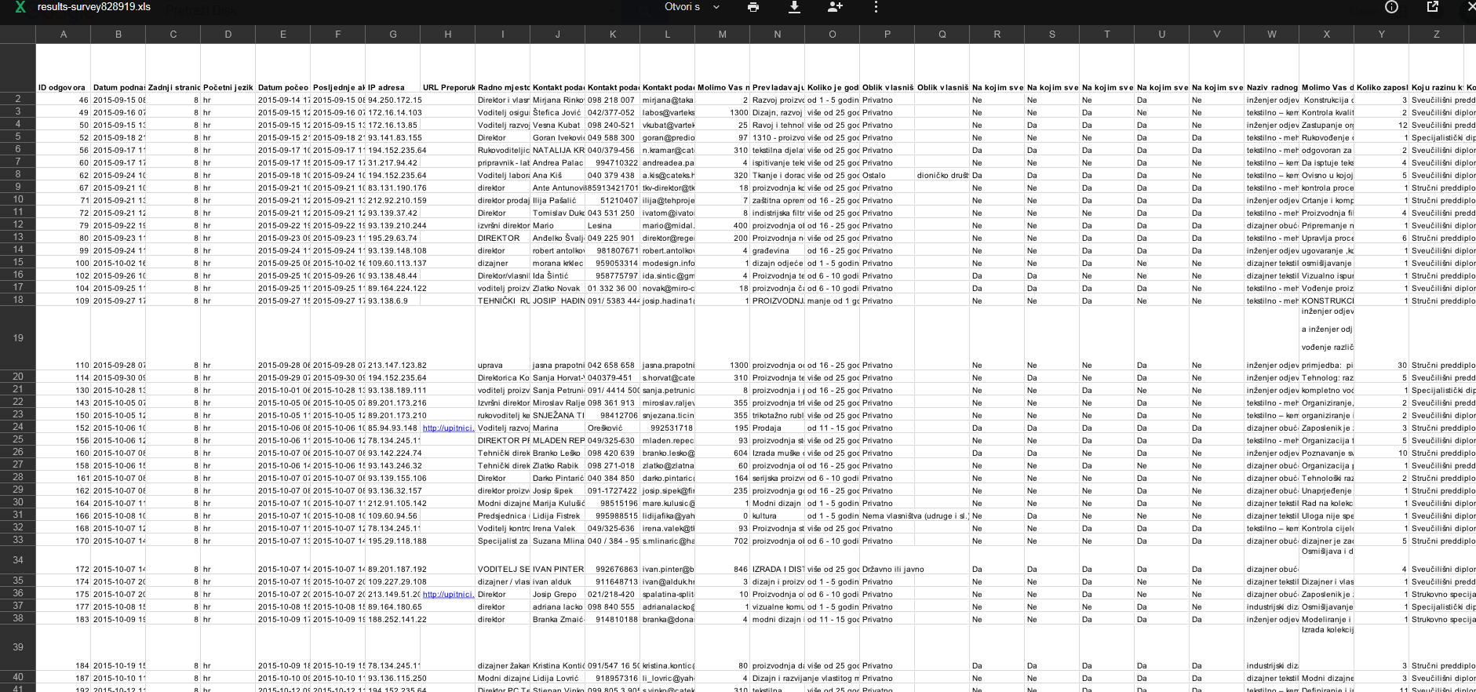
Kontaktirano je 455 poslodavaca
Anketu je ispunilo 66 poslodavaca, 19 velikih organizacija, 15 srednjih, 8 malih i 24 mikro organizacije
Poslodavci su naveli ukupno 286 ključna posla
Poslodavci su naveli ukupno 799 potrebnih kompetencija, u prosjeku 12,1 navoda po poslodavcu

Slide 10
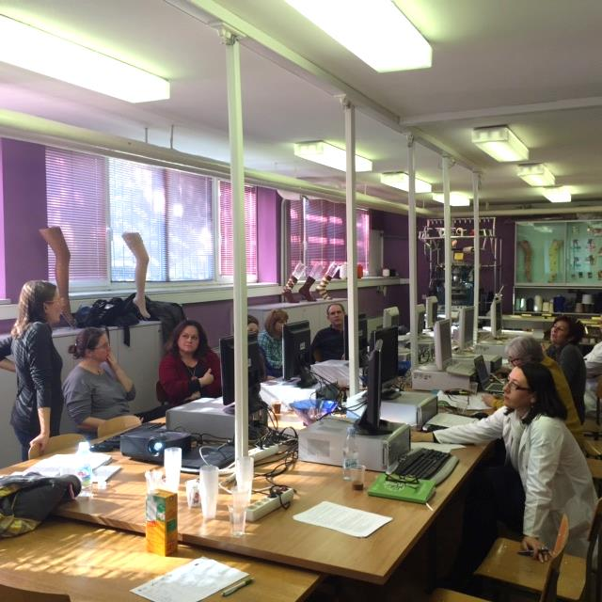
2.11.2015. radionica grupiranja podataka ključni poslovi
9.11.2015. radionica grupiranja podataka kompetencije
Vođenje radionica: Svjetlana Veseli

Slide 11
Čišćenje podataka
Obrada podataka, prikaz učestalosti i postotaka pojedinih odgovora
Grupiranje pojedinih odgovora poslodavaca koji upozoravaju na sadržajno isti ili sličan posao ili kompetenciju
Navodima koji upućuju na sadržajno sličan ili isti posao pridajemo isti broj (kod)
Nakon završenog postupka grupiranja slijedi imenovanje grupa ključnih poslova s istom kodom na način da naziv grupe odražava ključne poslove
Pri oblikovanju naziva treba slijediti pravilo korištenja glagolskih imenica (primjerice spajanje, organiziranje i slično).
Isti postupak provodi se i pri grupiranju odgovora o potrebnim kompetencijama

Slide 12
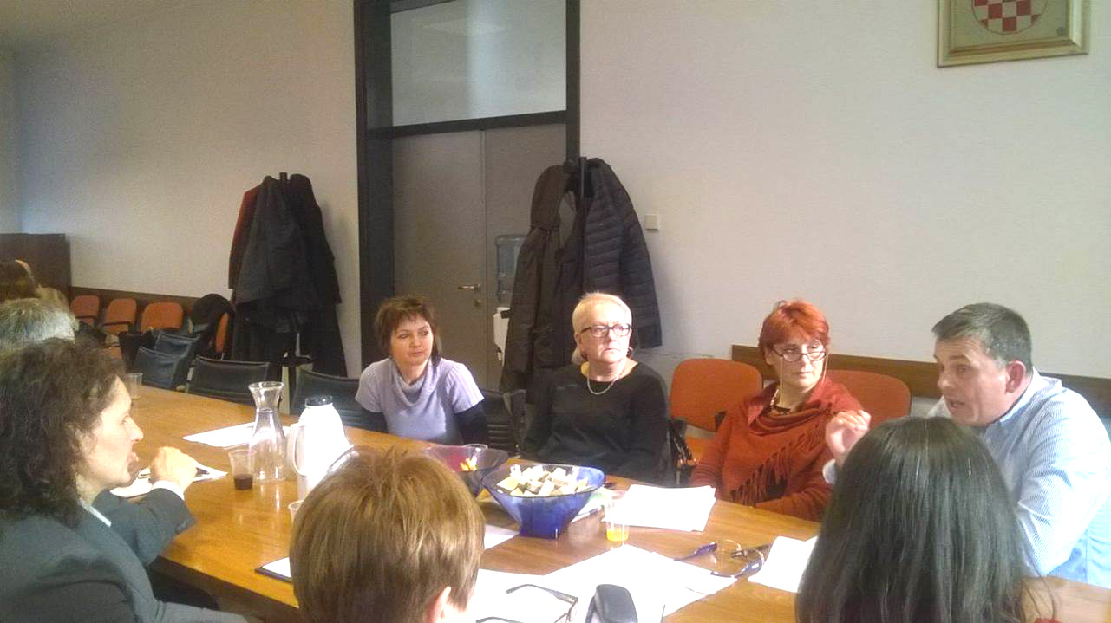
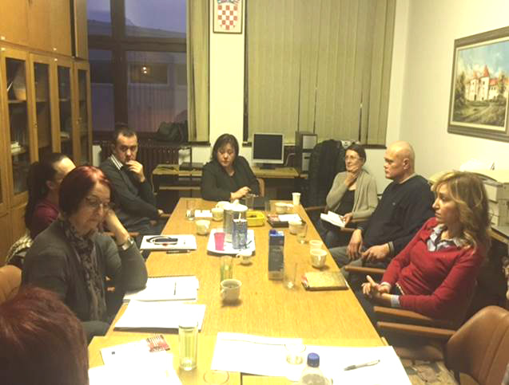
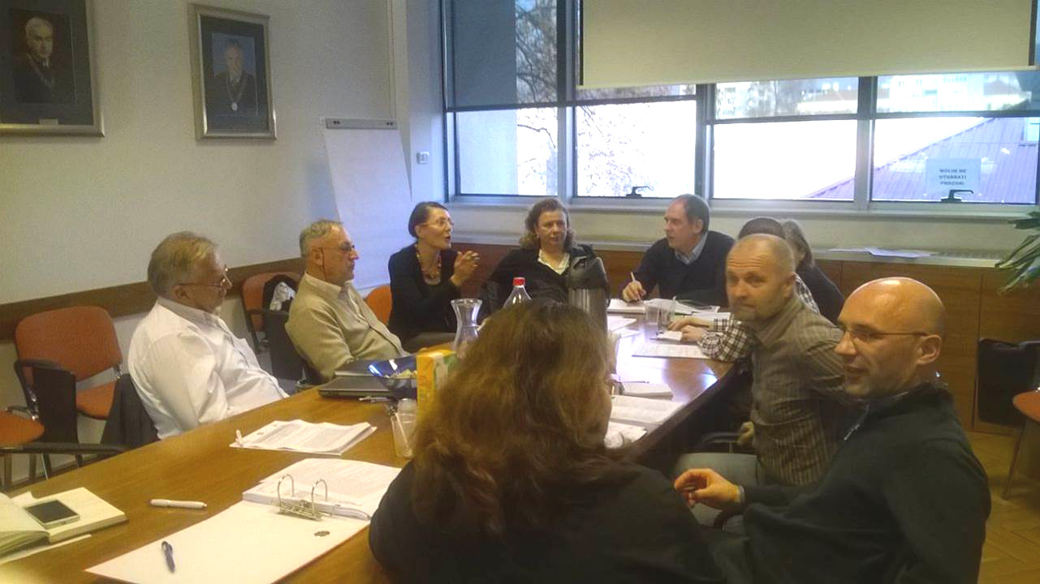
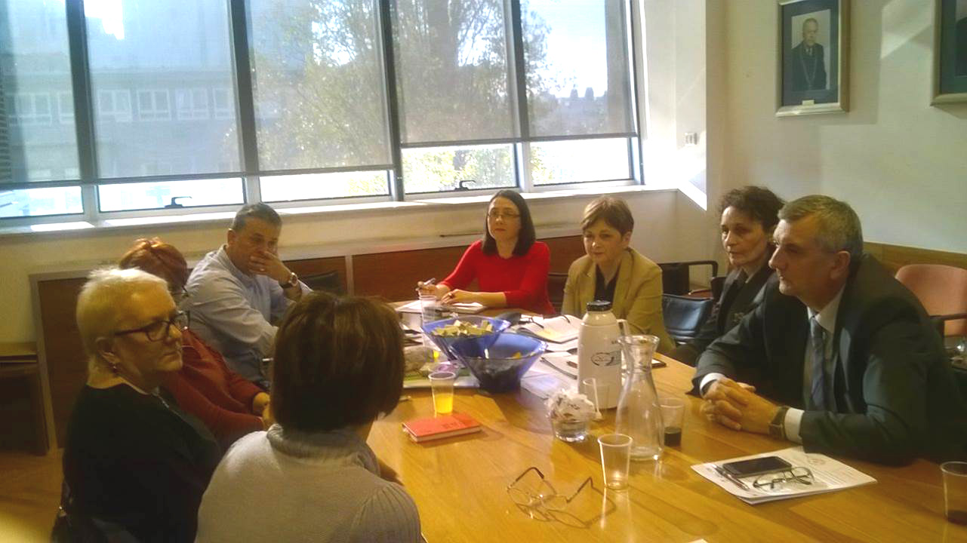
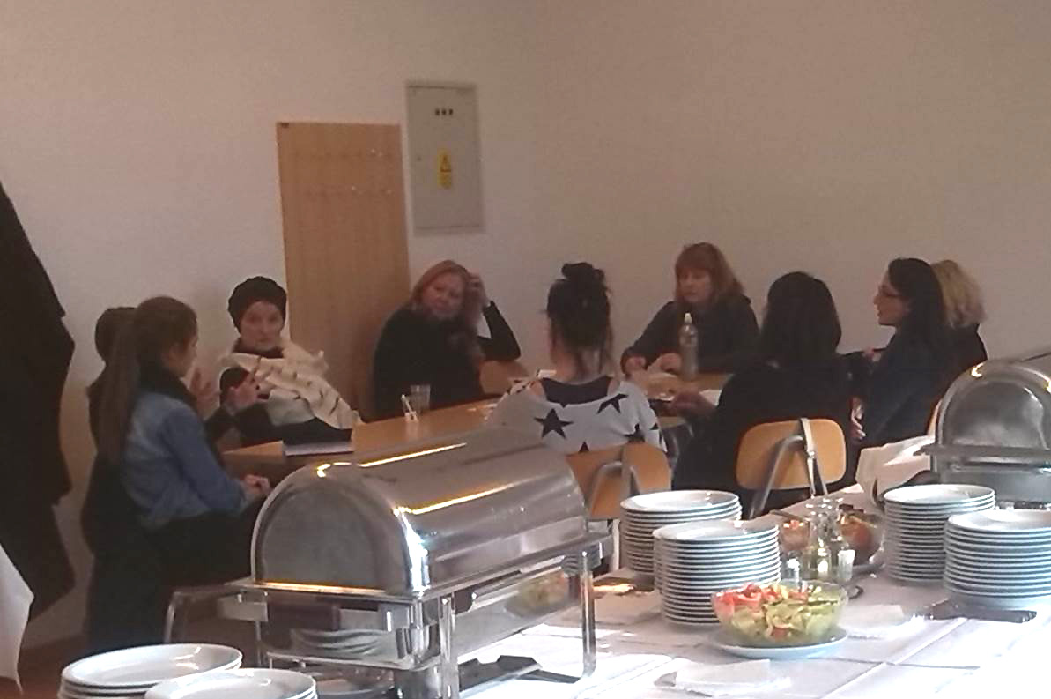
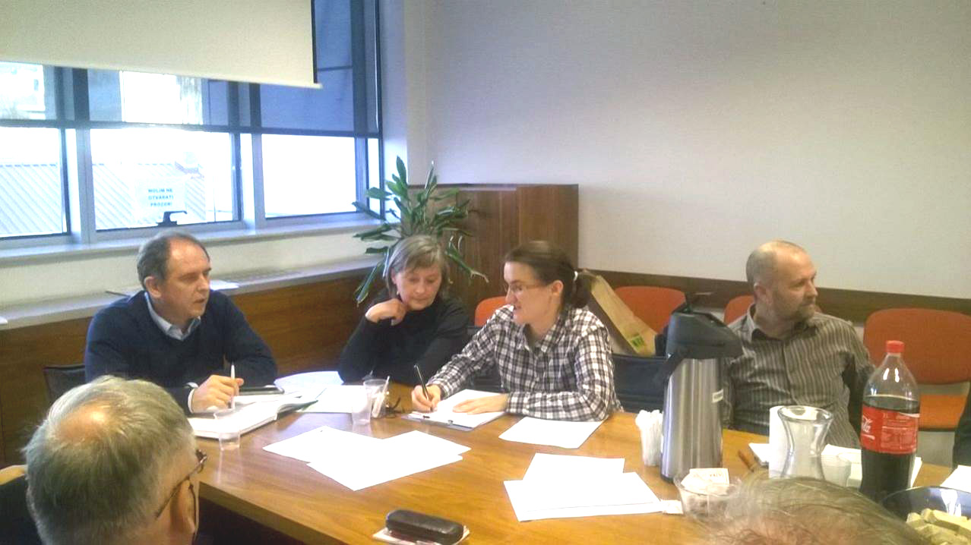
3. 12. 2015. održane su 3 fokus grupe (odjevna tehnologija, tekstilna tehnologija i dizajn)
7. 12. 2015. održana je još jedna fokus grupa za dizajn
9. 12. 2015. održana je fokus grupa za obućarsku tehnologiju
10. 12. 2015. Okrugli stol, definiranje kompetencija stručnjaka, tekstilni dani

Slide 13
Izrada standarda kvalifikacija
Preddiplomski program za prvostupnike tekstilne i odjevne tehnologije
Branka Vojnović, voditeljica
Anica Hursa Šajatović
Mario Cetina
Sanja Ercegović Ražić,
Snježana Brnada
Snježana Firšt Rogale
Tomislav Rolich
Željko Penava
Preddiplomski program za prvostupnike industrijskog dizajna tekstila i odjeće
Edita Vujasinović,
Ivana Salopek Čubrić
Koraljka Kovač Dugandžić
Martinia Ira Glogar
Slavica Bogović
Vesna Marija Potočić Matković
Preddiplomski program za prvostupnike modnog dizajna tekstila i odjeće
Alica Grilec Kaurić
Ana Sutlović
Andrea Pavetić
Helena Schultheis Edgeler
Katarina Nina Simončič
Slavenka Petrak

Slide 14
Izrada standarda kvalifikacija
Standard kvalifikacije je podloga s kojom se povezuju pojedini obrazovni i studijski programi.
Analiza kompetencija standarda zanimanja u svrhu definiranja skupova ishoda učenja, utvrđivanje za koje grupe zanimanja se razvija koji standard kvalifikacija.
Određivanje osnovnih svojstava kvalifikacija, definiranje skupova ishoda učenja, definiranje ishoda učenja, definiranje primjera provjere i vrjednovanja ishoda učenja.
Razvoj i pisanje standarda kvalifikacija u skladu s smjernicama HKO-a.
Stručna pomoć: Vlasta Vizek-Vidović i Vlatka Domović.

Slide 15
Izrada standarda kvalifikacija
3 predložena standarda kvalifikacija:
Standard kvalifikacija za sveučilišnog prvostupnika tekstilne tehnologije i inženjerstva
Standard kvalifikacija za sveučilišnog prvostupnika industrijskog dizajna tekstila i odjeće
Standard kvalifikacija za sveučilišnog prvostupnika modnog dizajna tekstila i odjeće

Slide 16
Razvoj novih preddiplomskih programa na TTF-u
TTF, voditeljica Branka Vojnović
3 nacrta novih studijskih programa
  Preddiplomski program za sveučilišne prvostupnike tekstilne i odjevne tehnologije
  Preddiplomski program za sveučilišne prvostupnike industrijskog/funkcionalnog dizajna
  Preddiplomski program za sveučilišne prvostupnike modnog dizajna i odjeće

Slide 17
Razvoj novih preddiplomskih programa na TTF-u
Napisani kolegiji novih preddiplomskih programa uz primjenu HKO-a za:
Preddiplomski program za sveučilišne prvostupnike tekstilne i odjevne tehnologije
Preddiplomski program za sveučilišne prvostupnike industrijskog/funkcionalnog dizajna
Preddiplomski program za sveučilišne prvostupnike modnog dizajna i odjeće
18.04.2017.

Slide 18
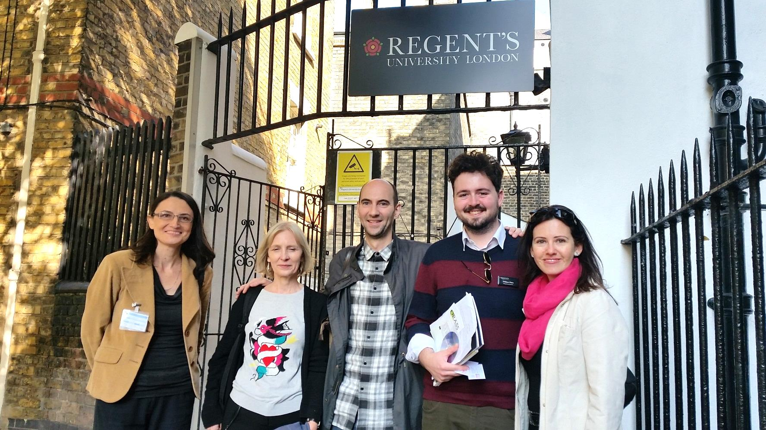
Razvoj novih preddiplomskih programa na TTF-u
3 studijska boravka u svrhu izrade i komparacije ishoda učenja novih programa
Regent`s University London

Slide 19
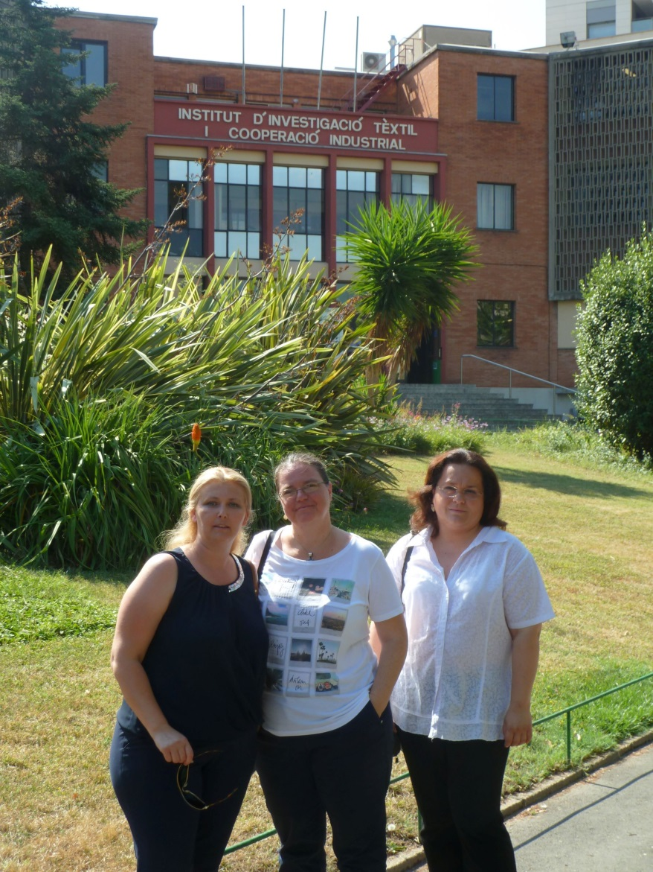
Razvoj novih preddiplomskih programa na TTF-u
Universitat politechnica de Cataluna, Escola d enginyeria de Terassa
Institut d investigacio textil I cooperacio industrial

Slide 20
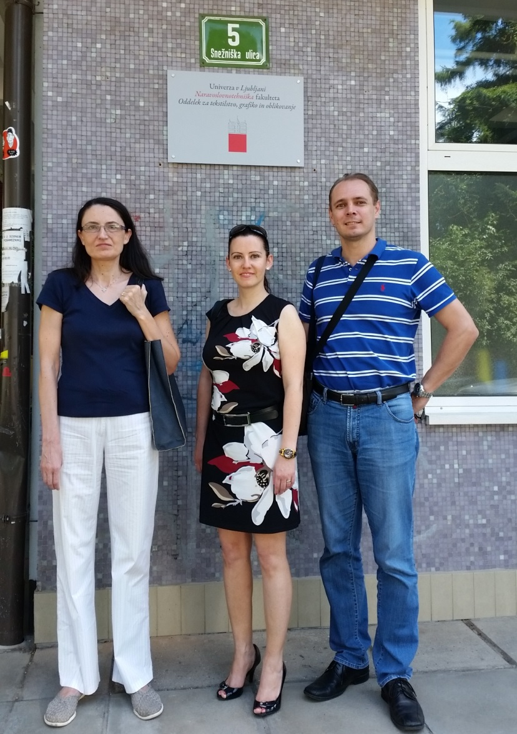
Razvoj novih preddiplomskih programa na TTF-u
Univerza v Ljubljani, Naravoslovno-tehniška fakulteta, Oddelek za tekstilstvo

Slide 22
Opremljeni prostori TTF-a
PRIJENOSNO RAČUNALO (11 kom) 1 komad – A-101 1 komad – A-201 1 komad – A-301 1 komad – LA-202, ZMVIT 1 komad – B-002, ZPMT 1 komad – V-5, SUV 1 komad – B-303, ZDTO 1 komad – S-10A, ZTKTE 1 komad - B-306, ZOT 2 komada – AM-04, Ured za projekte RAČUNALO + MONITOR 1 komad – B101, ZPK Printer ( 2 komada) 1 komad – AM-04, Ured za projekte 1 komad – B-101, ZPK | Projektor (6 komada) 1 komad – A-101 1 komad – A-201 1 komad – A-301 1 komad – LA-202, ZMVIT 1 komad – S-11, ZTKTE 1 komad, B-101, ZPK A-101, A-201 i A-301 3 stropni nosača za projektor 3 projekcijska platna 3 audio pojačala 12 zvučnika 3 seta bežičnih mikrofona 3 žičana mikrofona Web kamera Program DesignAKnit 10 licenci za program Camtasia studio

Slide 23
Unaprjeđenje nastavničkih kompetencija
TTF, voditeljica Sanja Ercegović Ražić
Srce, Sandra Kučina Softić, CeZaN, Daliborka Pašić
Srce: provedena 4 tečaja i 3 radionice
  tečaj „Osnove rada u sustavu Merlin“ – 20 sudionika
  tečaj „Napredni rad u sustavu Merlin – A“ – 20 sudionika
  tečaj „Napredni rad u sustavu Merlin – B“ – 20 sudionika
  radionica „Kako izraditi e-portfolio“ – 5 sudionika
  tečaj „Priprema virtualnog predavanja – webinara“ – 5 sudionika
  radionica „Kako započeti izradu e-kolegija“ – 40 sudionika
  radionica „Ishodi učenja i metode vrednovanja u e-učenju” – 20 sudionika
  održano 50 sati konzultacija za 5 e-kolegija razine 3 u sustavu Merlin
CeZaN: provedeno 1 predavanje i 4 radionice
  predavanje „Ishodi učenja - uvod u koncpet“
  radionica "Definiranje ishoda učenja“ – 40 sudionika
  radionica „Metode učenja i poučavanmja za definiranje ishoda učenja“ – 40 sudionika
  radionica "Vrednovanje i praćenje rada studenata u skladu s definiranim ishodima učenja“ – 40 sudionika
  radionica "Evaluacije i kontinuirano unapređenje kvalitete nastave" – 40 sudionika

Slide 24
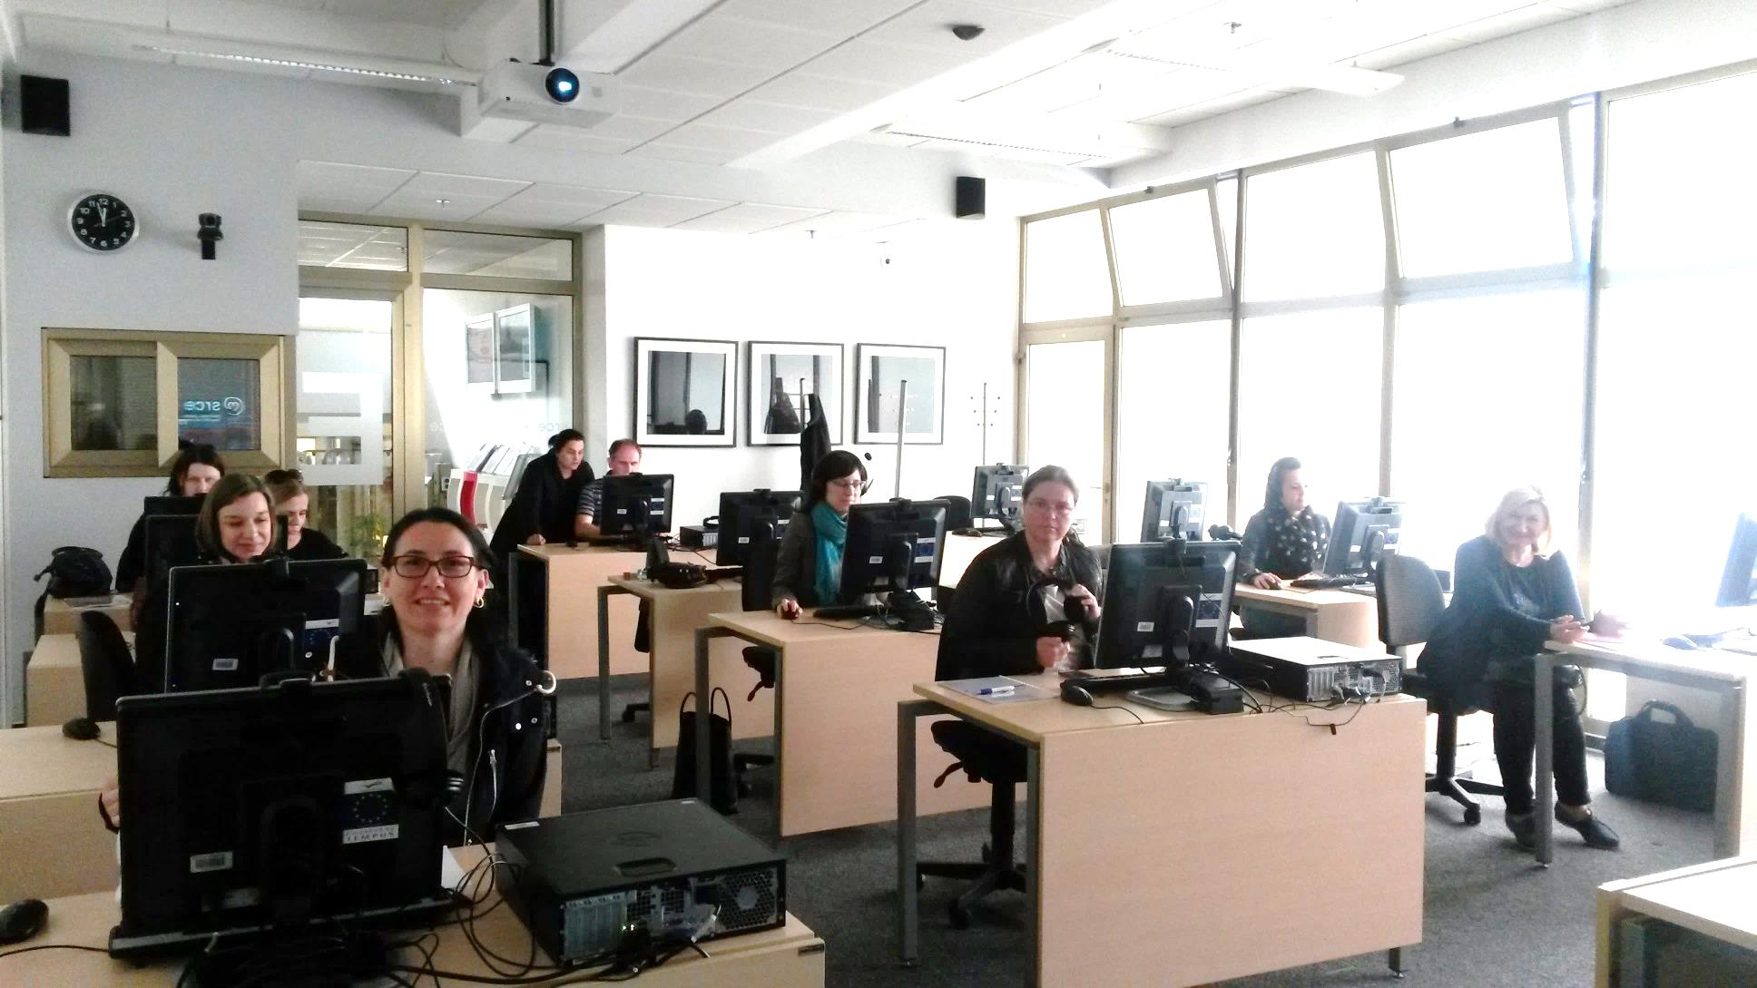
Unaprjeđenje nastavničkih kompetencija

Slide 25
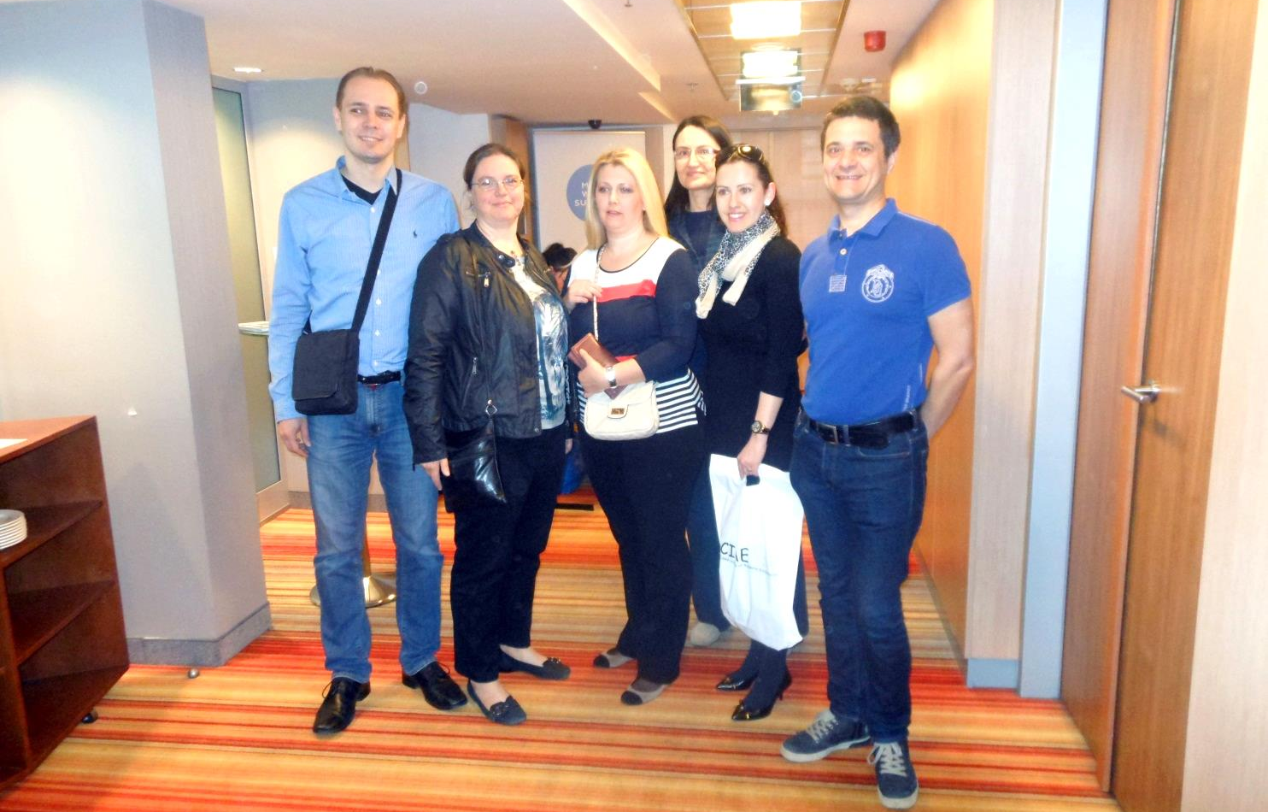
Unaprjeđenje nastavničkih kompetencija
International Academic Conference on Teaching, Learning and E-learning in Budapest
Hungary 2016 (IAC-TLEl 2016), 15 .– 16. 4. 2016.
Development of Occupational Standards and Model of Students Practise with aim to Ensure High-Quality Education
Improvement of Teaching and Student Competences through Learning Outcomes for Creating Qualification Standards according to Qualification Croatians Framework

Slide 26
Razvoj modela obavljanja studentske prakse
TTF, voditelj Goran Čubrić
FOI, Nina Begičević Ređep, Danijel Dadović, Katarina Pažur Aničić
lista potencijalnih poslodavaca
izrađen model procesa
pripremljen pravilnik o stručnoj praksi
kreirana on-line aplikacija za podršku stručnoj praksi, kreirana uputnica i evaluacijski obrazac
provedena radionica, educirane 4 osobe sa TTF-a koje će sudjelovati u procesu provođenja prakse

Slide 27
Provedba mjera za povećanje broja studenata koji završavaju studij
TTF, voditelj Livio Racané
CSPS, Luka Keller
Analizirana dosadašnja prolaznost studenata
Evaluirane postojeće mjere za povećanje prolaznosti i definirano 5 primjera dobre prakse koji će se implementirati u kreiranje specifičnih mjera
Studenti popunili 308 anketnih upitnika u kojima su procijenili svoje akademske i druge relevantne vještine
kreirani specifični programi za povećanje broja studenata koji završavaju studij
100 studenata koji su sudjelovali u opisanim treninzima

Slide 28
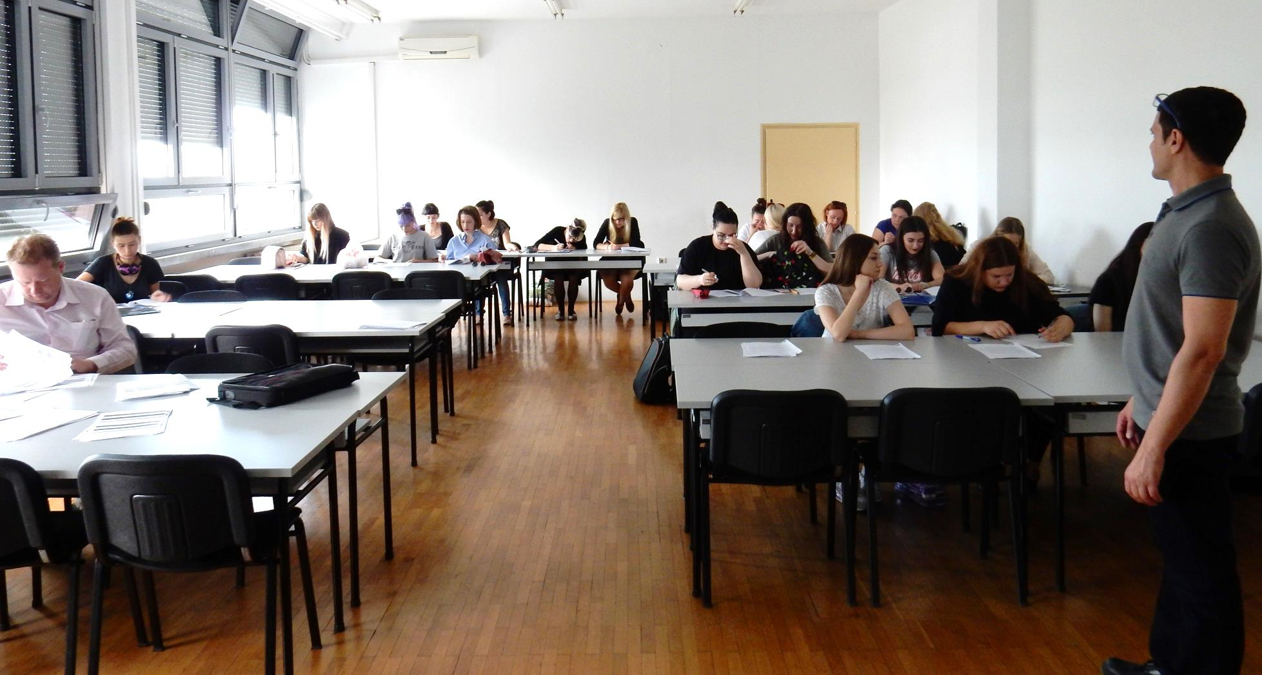
Provedba mjera za povećanje broja studenata koji završavaju studij

Slide 29
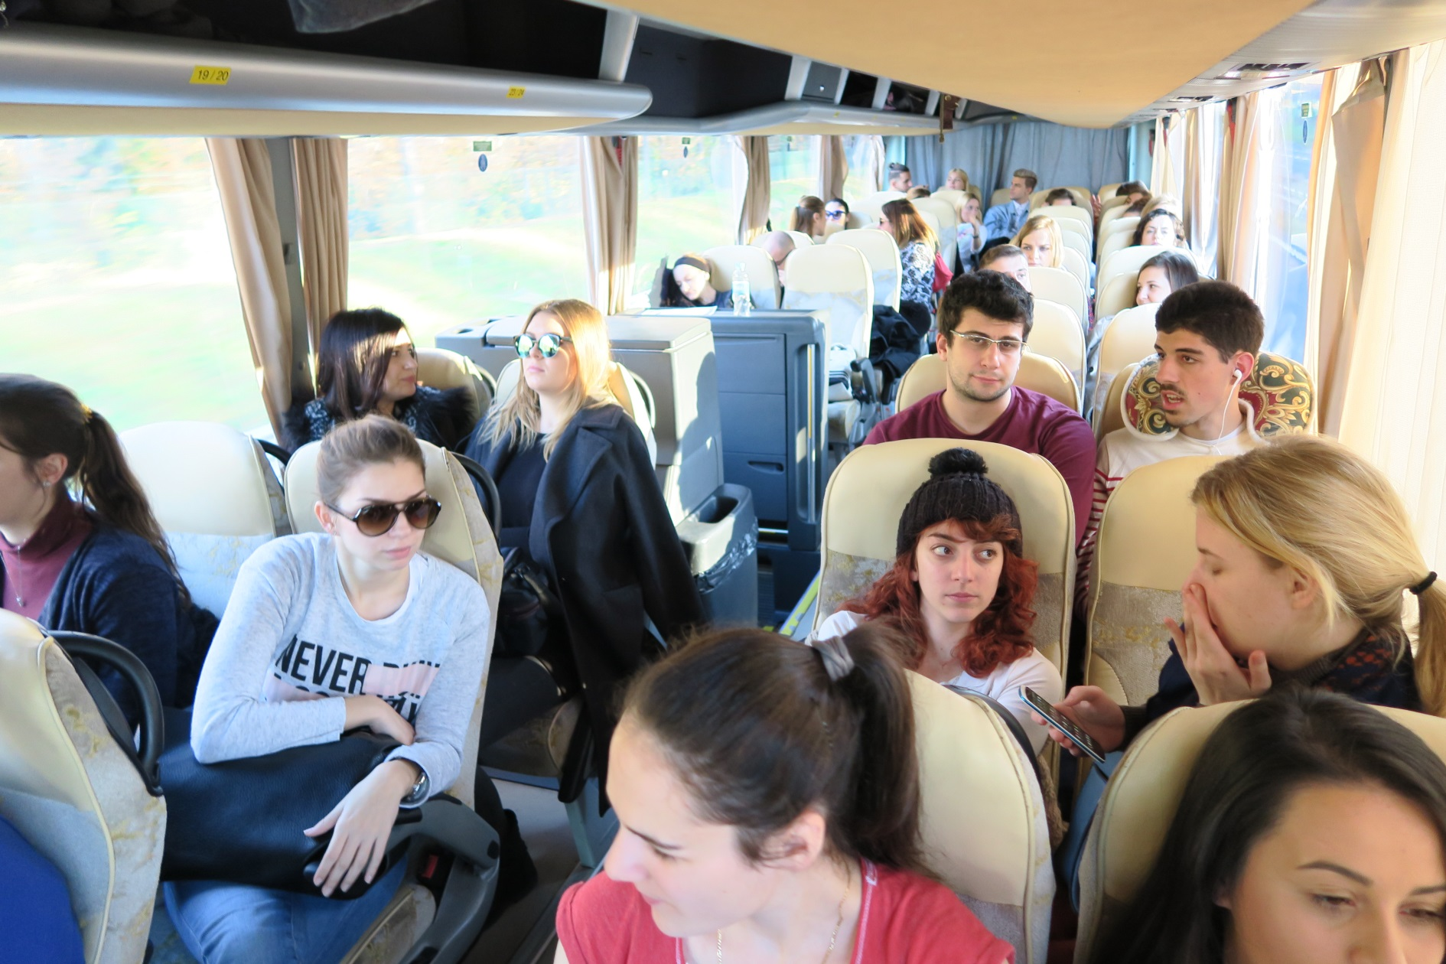
Provedba mjera za povećanje broja studenata koji završavaju studij
Studijsko putovanje itma, milano

Slide 30
Promidžba i vidljivost
TTF, voditeljica Ivana Salopek Čubrić
HIST, Agata Vinčić
izrađena Web stranica projekta http://hko.ttf.unizg.hr/
10000 posjeta Web stranici
300 letaka
100 poduzetnika upoznato s ciljevima projekta
300 potencijalnih studenata
ukupno 150000 ljudi upoznato s ciljevima projekta putem oglašavanja u tiskovinama (24 sata, Slobodna Dalmacija, Jutarnji list, Varaždinske Vijesti, Tekstil)
12 članaka o rezultatima projekta (Tekstil, Amca glasnik, HKO-obavijesti, HIS,…)
Organizirana diseminacijska konferencija

Slide 31
Upravljanje projektom i administracija
TTF, voditelj Vesna Marija Potočić Matković
Zapošljavanje dvije osobe:
  projektni menadžer Franjo Benjak
  projektni administrator Jelena Peran
5 kvartalnih financijskih izvještaja, ASOO DEFCO
finalni izvještaj
3. radna sastanka prijavitelja i partnera
okrugli stol i fokus grupe s gospodarstvenicima
10 projektnih sastanaka voditelja elemenata projekta
6 sastanaka vezanih uz izradu standarda zanimanja
11 sastanaka vezanih uz standarde kvalifikacija i nove programe

Slide 32
Osvrt predstavnika partnerskih institucija
Daliborka Pašić, Sveučilište u Zagrebu - Centar za obrazovanje nastavnika
Luka Keller, Sveučilište u Zagrebu - Centar za savjetovanje i podršku studentima
Danijel Dadović, Sveučilište u Zagrebu Fakultet organizacije i informatike
Sandra Kučina Softić, Sveučilište u Zagrebu Sveučilišni računski centar
Ana Falak, Hrvatska udruga poslodavaca
Agata Vinčić, Hrvatski inženjerski savez tekstilaca

Slide 33

HVALA SVIMA KOJI SU SE UKLJUČILI U RAD PROJEKTA!
Domjenak

